Slide 1
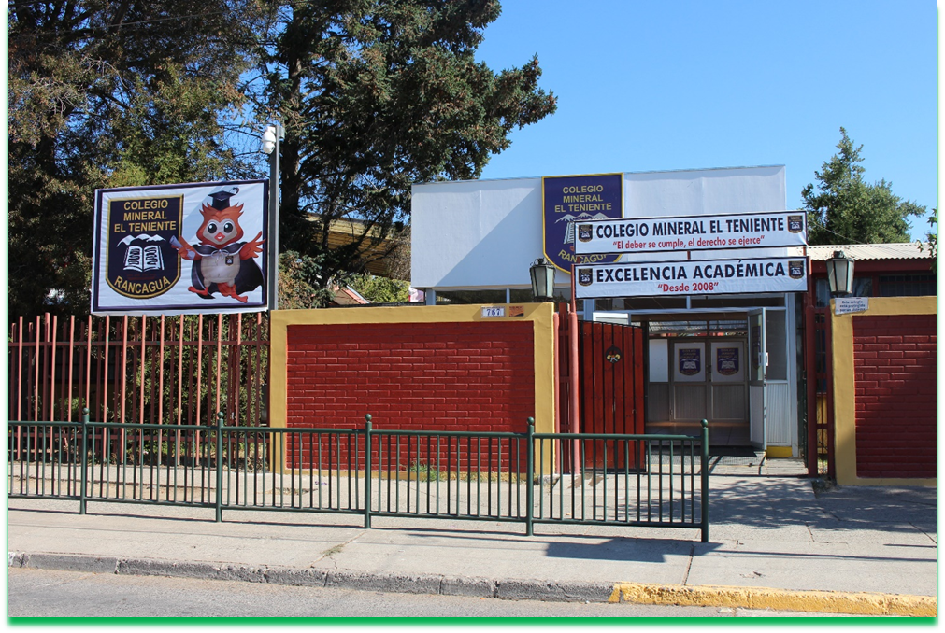
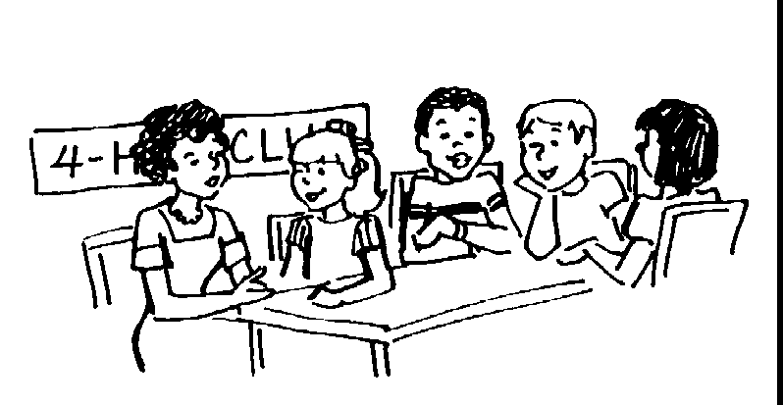
CLASE Nº6
Ciencias Naturales
Nivel 1º básico

Slide 2
META DE HOY
Retroalimentar las diversas habilidades desarrolladas en la unidad sobre los sentidos y sus órganos, hábitos de vida saludable.

Slide 3
Al final de la clase lograremos
Mencionar los sentidos que utilizan para describir objetos y elementos que constituyen la naturaleza.
Identificar la ubicación de los órganos de los sentidos.
Describir los usos de los sentidos en la vida diaria.
Dar ejemplo de actividades perjudiciales para los órganos de los sentidos.
Ilustrar cuidados y medidas de protección para los órganos de los sentidos
Dibujar actividades físicas que permitan mantener el cuerpo sano.

Slide 4
Recordemos los 5 sentidos, los órganos que los tienen y en que parte del cuerpo se ubican.

Slide 5
¿Para que nos sirven los 5 sentidos?

Slide 6
Describamos los sentidos en la vida diaria y cuales son sus funciones.

Slide 7
¿Qué cosas perjudican los órganos de los sentidos?

Slide 8
Hábitos de vida saludable

Slide 9
Hábitos saludables para nuestro cuerpo.

Slide 10
Ejercicios físicos Para mantener una vida saludable

Slide 11
Ahora podemos desarrollar la guía número 6

Slide 12
Que tengan una bella semana cualquier duda o cunsulta envíale un correo a tu profesora, estos son los siguientes:
1ºA: francisca.osses@colegio-mineralelteniente.cl
1ºB: marcela.jimenez@colegio-mineralelteniente.cl
1º C: yasna.urbina@colegio-mineralelteniente.cl

